Slide 1
数据结构习题 第 2 章
赖 永
y.lai@163.com
2016.9.22

Slide 2
2-1
编写算法Reverse ( A[ ], n)，将顺序存储的线性表A=( a₀, a₁, …, a_{n-1} )转换为A=( a_{n-1},…, a₁, a₀)，要求转换过程中用尽可能少的辅助空间。

Slide 3
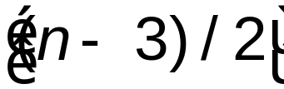
A[0] | A[1] | ☹ | A[n2] | A[n1]
a₀ | a₁ | ☹ | a_{n2} | a_{n1}
a_{n1} | a_{n2} | ☹ | a₁ | a₀
只需从线性表的第1个数据元素开始，将第i个数据元素与第n-i-1个数据元素相交换即可。在这个过程中，i的变化范围是0到 。

Slide 4
参考答案
算法Reverse(A, n. A)
FOR i = 0 TO DO (
A[i]  A[n-i-1].
) ▌

Slide 5
2-3
已知长度为n的线性表A采用顺序结构存储，请写一算法，找出该线性表中值最小的元素的位置。

Slide 6
参考答案
算法FMIN(A, n. pos)
/*找顺序表A中最小元素的位置*/
FM1[初始化]
pos ←0
FM2 [循环]
FOR i ←1 TO n-1 DO
IF A[i] < A[pos] THEN pos ←i. ▌

Slide 7
扩展
找第2小的元素

Slide 8
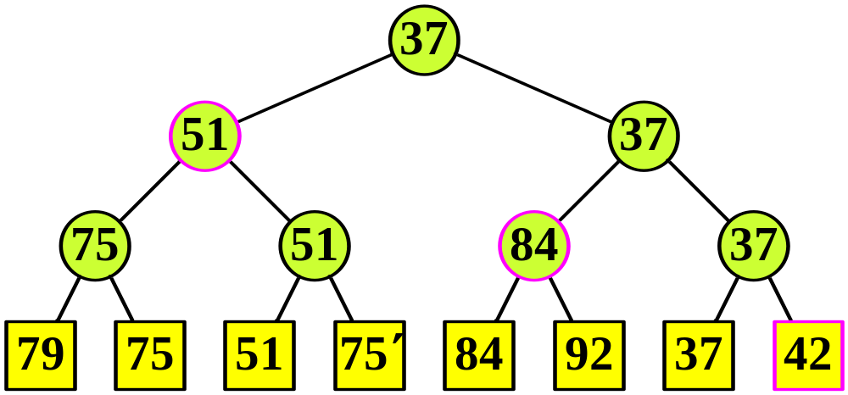
思路

Slide 9
2-6
分析单链表中删除操作的时间复杂度

Slide 10
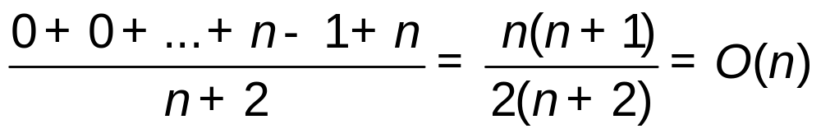
参考答案
算法delete(k, item)，需要从前往后找到第k个元素。
关键操作：指针调整
  最好情况k<=0，不用调整，O(1)
  最坏情况k>n-1，调整n次，O(n)
  一般情况，假定k<0, k=0, …, k=n-1, k>n-1的概率相同，调整次数为

Slide 11
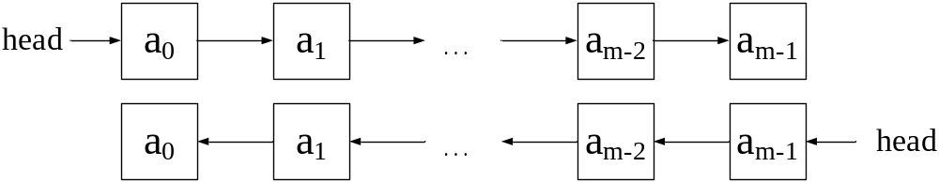
作业2-8
设计一个算法，将链表的链接完全颠倒。

Slide 12
head
head
newhead
newhead
newhead
head
NULL
a
b
c
NULL

Slide 13
算法 Reverse ( head. head)
  /*将指针 head 所指向的链表倒置*/
  RV1[空链表]
  IF head = NULL THEN RETURN.
  RV2[反转链表]
  newhead ← NULL.
  WHILE next(head) ≠ NULL DO (
  tmp ← head.
  head ← next(head). //移到head指向其后继节点
  next(tmp) ← newhead. //反转节点指针
  newhead ← tmp.
  )
  next(head) ← newhead. ▌

Slide 14
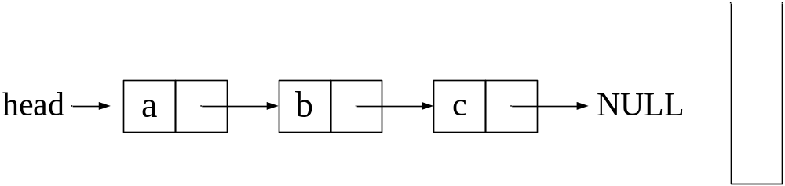
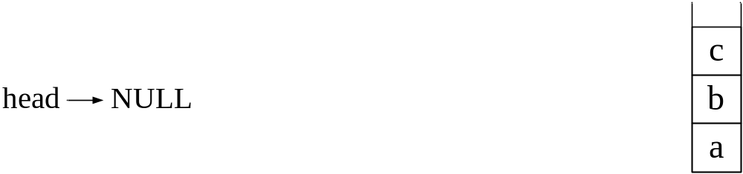
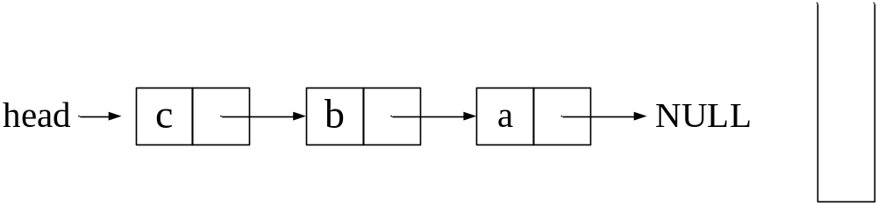
其它方法
使用堆栈将元素倒置
从表头删除，再插入表尾之后

Slide 15
2-11
已知线性表中的元素以data值递增有序排列，并以单链表做存储结构。试写一高效算法，删除表中所有值大于mink且小于maxk的元素（若表中存在这样的元素），同时释放被删节点空间，并分析该算法的时间复杂度。(注意， mink和maxk是给定的两个参数，它们的值可以跟表中的元素相同，也可以不同)

Slide 16
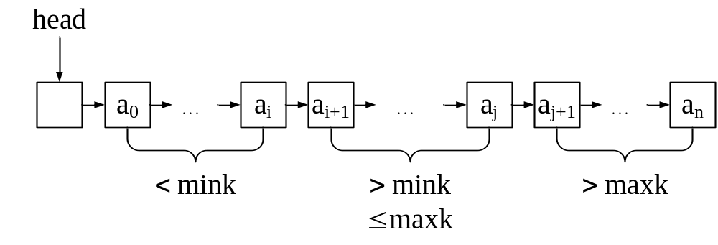
分析
利用有序性减少元素比较次数。
时间复杂性T(n)=maxv结点的位置，记为O(n)

Slide 17
算法 Delete(head, mink, maxk. head)
/*删除单链表中值在mink和maxk之间的元素，单链表有哨兵变量*/
D1[特殊情况]
IF mink > maxk THEN RETURN.
D2 [定位小于mink的边界]
pre ←head.
WHILE next(pre)  NULL AND data(next(pre)) < mink DO pre ← next(pre).
D2 [定位大于maxk的边界并删除]
p ← next(p).
WHILE p  NULL AND data(p) <= maxk DO (
AVAIL ⇐ p. p ← next(p).
)
next(pre) ← p. ▌

Slide 18
算法 DeleteUnordered(head, mink, maxk. head)
/*删除单链表中值在mink和maxk之间的元素，单链表有哨兵变量*/
D1[特殊情况]
IF mink > maxk THEN RETURN.
D2 [一边比较一边删除]
pre ←head. p ←next(head).
WHILE p  NULL DO (
IF data(p) < mink THEN ( pre ←p. p←next(p). ).
ELSE IF data(p) <= maxk THEN (
next(pre) ←next(p). AVAIL ⇐p. p ← next(pre). )
) ▌

Slide 19
2-13
设有一个双向循环链表，每个结点中除有prior、data和next三个域外，还增设一个访问频度域freq。我们假定循环链表中无重复元素，且在链表被起用之前，频度域freq的值均初始化为零。而每当对链表进行一次Locate(head,x)的操作后，被访问的结点（即元素值等于x的结点）中的频度域freq的值增1，同时调整链表中结点之间的次序，使其按访问频度非递增的次序顺序排列，以便始终保持被频繁访问的结点总是靠近表头结点。试编写符合上述要求的Locate操作的方法。

Slide 20
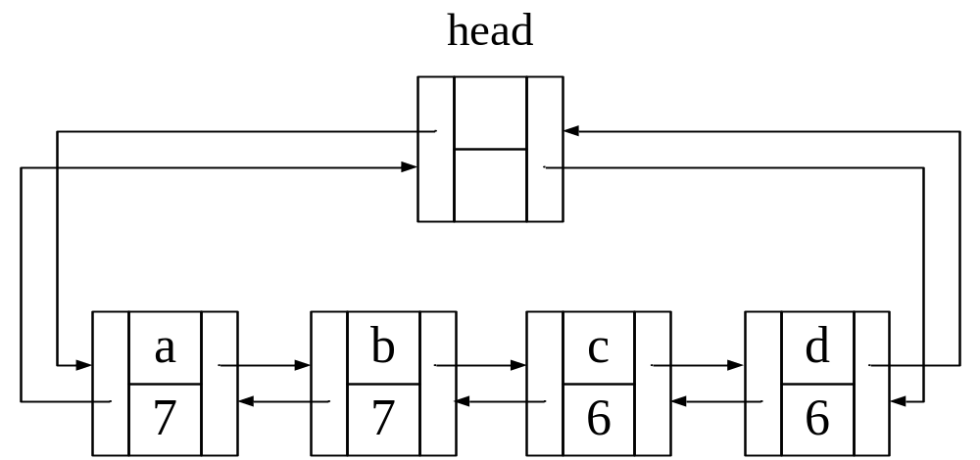
例子分析

Slide 21
算法 Locate(head, x. head)
/*在双向循环链中定位值为x结点，修改freq并按递减序调整，删除所有碰到的x ，有哨兵变量*/
Loc1[定位值为x的元素,修改freq]
p ←next(head).
WHILE p ≠ head(L) DO (
IF data(p) = x THEN (p ←next(p). Break.)
ELSE p ← next(p).
)
IF p ≠ head THEN RETURN.
freq(p) ← freq(p) + 1.
t ← next(p).

Slide 22
Loc2[找freq大于等于p的结点q]
q ←p
WHILE q ≠ head AND freq(p) > freq(prior(q) DO
q ←prior(q).
Loc3[从链表中删除p]
prior(next(p))←prior(p).
next(prior(p))=next(p).
Loc4[将p插入到q后]
prior(p) ←q. next(p) ←next(q).
prior(next(p)) ←p. next(prior(p)) ←p. ▌

Slide 23
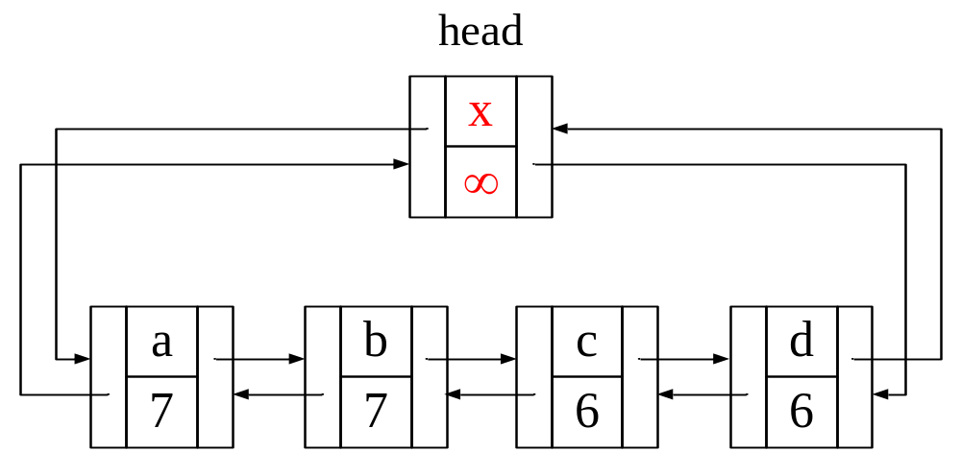
改进思想

Slide 24
算法 Locate-Improved(head, x. head)
/*在双向循环链中定位值为x结点，修改freq并按递减序调整，删除所有碰到的x，有哨兵变量*/
Loc0[修改哨位节点，减少条件判断]
data(head) ← x. freq(head) ← .
Loc1[定位值为x的元素,修改freq]
p ←next(head).
WHILE data(p) = x DO p ←next(p).
IF p = head THEN RETURN //未找到
freq(p) ← freq(p) + 1.
t ← next(p).

Slide 25
Loc2[找freq大于等于p的结点q]
q ←p.
WHILE freq(p) > freq(prior(q)) DO q ←prior(q).
Loc3[从链表中删除p]
prior(next(p))←prior(p). next(prior(p))=next(p).
Loc4[将p插入到q后]
prior(p) ←q. next(p) ←next(q).
prior(next(p)) ←p. next(prior(p)) ←p.▌

Slide 26
2-14
请用图来说明对空栈L执行如下操作序列后堆栈的状态：
Push(10), Push(4), Push(7), Pop, Push(15), Pop, Pop, Push(1)

Slide 27
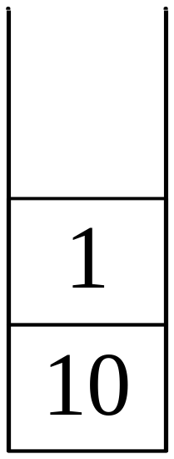
参考答案

Slide 28
2-25
编写并实现双端队列类。双端队列（Deque）是可进行如下操作的线性表。
(1) push(item)：将元素item插入到双端队列的前端
(2) pop(item)：从双端队列删除前端元素并赋给item
(3) inject(item)：将元素item插入到双端队列的尾端
(4) eject(item)：从双端队列删除尾端元素并赋给item

Slide 29
参考答案
双端队列DQueue的类声明
template < class T >
class DQueue
{
private:
SLNode <T> *front, *rear; // 队首和队尾指针
int size; // 队列中元素个数
public:
// 构造函数
DQueue() { front=rear=NULL; size=0; }
// 析构函数
~ DQueue() { QClear(); }

Slide 30
// 将元素item插入到双端队列的前端
void push(const T& item)
{
if (IsEmpty()) {
front=rear=new SLNode<T>(item, NULL);
size=1;
} else {
SLNode <T> *temp=front;
front=new SLNode <T>(item, NULL);
front→next=temp;
size++;
}
}

Slide 31
// 从双端队列中删除前端元素并将该值赋给变量item
void pop(T& item)
{
if ( IsEmpty() ) cout << “Deleting from an empty queue!”<<endl;
SLNode<T> *temp=front;
item=temp→data;
front=front→next;
size - -;
delete temp;
if ( size==0 ) rear=NULL;
}

Slide 32
// 将元素item插入到双端队列的尾端
void inject(T& item)
{
if(IsEmpty()) {
front=rear=new SLNode<T>(item, NULL);
size=1;
} else {
rear→next=new SLNode <T>(item, NULL);
rear=rear→next;
size++;
}
}

Slide 33
// 从双端队列中删除尾端元素并将该值赋给变量item
void eject(T& item)
{
if ( IsEmpty() ) { cout << “Deleting from an empty queue!”<<endl; return; }
item= rear→data; delete rear;
if (--size==0) front=rear=NULL;
else {
SLNode<T> *temp=front;
while(temp→next!=rear) temp=temp→next;
rear=temp;
rear→next = NULL;
}
}

Slide 34
// 检测队列状态
int QLength() const { return size; }
int IsEmpty() const { return front==NULL; }
// 清空队列
void QClear()
{
while (!IsEmpty()) {
rear=front;
front=front→next;
delete rear;
size - -;
}
rear=NULL ;
}
};

Slide 35
参考答案2（双向循环链版本）
template < class T >
class Deque
{
private:
DLNode<T>* head ;
public:
Deque() { head = new DLNode; head->left=head; head->right=head };
~Deque () { del() ; }
bool push ( const T& item )
bool pop ( T & item ) ;
bool inject ( const T& item )
bool eject( T & item ) ;
} ;

Slide 36
template < class T >
bool Deque<T>::push ( const T& item )
{
p=new DLNode<T>(item,head,head->right);
if(p==NULL) return false;
left(right(p))=p;
right(left(p))=p;
return true；
}

Slide 37
template < class T >
bool Deque<T>::pop (T& item )
{
if(right(head)==head) return false;
p=right(head);
item=p->data;
left(right(p))=left(p);
right(left(p))=right(p);
return true；
}

Slide 38
template < class T >
bool Deque<T>:: inject( const T& item )
{
p=new DLNode<T>(item,head->left,head);
if(p==NULL) return false;
left(right(p))=p;
right(left(p))=p;
return true；
}

Slide 39
template < class T >
bool Deque<T>::pop (T& item )
{
if(left(head)==head) return false;
p=left(head);
item=p->data;
left(right(p))=left(p);
right(left(p))=right(p);
return true；
}

Slide 40
THE END

